Slide 1
REINIGING
De winst van Kleentec hygiene

Slide 2
WIE IS KLEENTEC
Gespecialiseerd reinigingsbedrijf in de voedselverwerkende
industrie
Landelijk werkend met kantoren in Rijssen en Helmond
450 Fulltime medewerkers
Uniek online monitoring d.m.v. Kleendesk
Alle reinigingsmethodieken in eigen beheer o.a. 350 bar hogedruk,
droogijsreiniging en diverse straaltechnieken.

Slide 3
WAAROM SCHOONMAKEN?
Schone werkplek bevordert werkplezier
Schone machines zijn makkelijker te inspecteren/onderhouden
Weinig stof in de fabriek is gezonder om te werken
Hoe minder stof hoe kleiner de kans op stofexplosie (ATEX)
Verplichting vanuit HACCP/BRC-regelgeving
Klanten worden steeds veeleisender (o.a. Tesco)

Slide 4
BASISPRINCIPE SCHOONMAKEN
Wat droge/losse vervuiling is altijd droog reinigen
Niet blazen (stofverplaatsing) maar altijd stofzuigen
Altijd goed voorbereiden (veiligheid en afdekken/afplakken etc.)
Schoonmaken in 1e instantie met je ogen dan pas je handen
Toepassing cirkel van Sinner

Slide 5
VUILSOORTEN EN TOEPASSING CHEMIE:
Organische vervuiling o.a vet/eiwitten/zetmeel
(alkalische reinigingsmiddelen)
Anorganische vervuiling o.a. roest, kalk
(zure reinigingsmiddelen
0
Sterk zuur
7
Neutraal
14
Sterk alkalisch

Slide 6
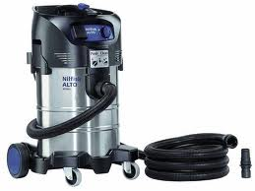
WERKWIJZE:
Alle schoonmaakmaterialen/machines voorbereiden (ook PBM’s)
Machines/onderdelen demonteren en eventueel spanningsvrij maken
en afdekken/afplakken onderdelen.
Grove materialen producten handmatig verwijderen
DROOG: stofzuigen, handmatig borstelen/schuren en/of insproeien
met reinigingsoplossing, vochtig afnemen en nadrogen
NAT: Voorspoelen, schuimen, reinigen en eventueel (na)drogen
Visuele controle
Opruimen/schoonmaken werkmaterialen en formulieren in orde
invullen/controlelijsten afwerken

Slide 7
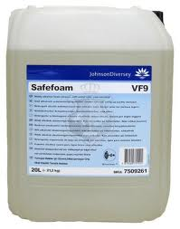
WELKE MIDDELEN AANWEZIG:
Dit is sterk afhankelijk van soort materiaal (RVS, aluminium etc.) en
welke soort vervuiling (vet, eiwitten, kalk?)
Er wordt gewerkt met onderstaande producten:
Aluclean, Impact 105 (septicquat) voor handmatig reinigen
Impact Foamclean voor schuimreiniging
Easy GrillClean en Hypoclean voor periodiek reiniging
Impact uniclean voor machinale vloerreiniging

Slide 8
KENMERKEN MIDDELEN:
Product | Toepassing | Eigenschap | Dos.
Safefoam | Alle onderdelen | Schuimreinigingsmiddel, licht alkalisch | 3%
Aluclean | Alle onderdelen | Handmatige reiniging, sprayoplossing | 1 - 3%
Easy GrillClean | Sterke verontreini- gingen (vloeren) | Sterk alkalisch, niet schuimend. Let op met aluminium etc. | 5-10%
Impact 105 (Septiquat) | Alle onderdelen | Handmatig reiniging en desinfectiemiddel. Niet schuimend | 1 - 3%
Impact Uniclean | Vloeren | Alkalisch niet schuimend reinigingsmiddel | 2 – 5%
Impact Foamclean | Diverse machines en onderdelen | Sterk alkalisch, schuimend en chloorhoudend. Let op met aluminium etc. | 3%

Slide 9
Product | Toepassing | Eigenschap | Dos.
Hypoclean VK38 | Vloeren | Zeer sterk alkalisch reinigingspoeder | - - -
Hypoclean | Diverse machines en onderdelen | Sterk alkalisch, schuimend en chloorhoudend. Let op met aluminium etc. | 3%
Handclean 727A | Persoonlijke hygiene | Bacteriostatische handzeep | - - -
Handalco 725 | Persoonlijke hygiene | Desinfecterende vloeistof op alcoholbasis | - -

Slide 10
VEILIG WERKEN MET CHEMIE:
Altijd etiket goed lezen o.a. R(isk) en (S)afety zinnen en let op
veiligheidsymbolen
Chemie altijd afgesloten en orginele verpakking opslaan en
transporteren
Chemie NOOIT mengen. Nooit water aan chemie toevoegen, altijd
chemie aan water toevoegen
Altijd voorgeschreven dosering aanhouden
Altijd voorgeschreven PBM’s gebruiken (bril, hand-
schoenen, laarzen, spuitpak)
Eigen veiligheid gaat voor alles (LMRA)

Slide 11
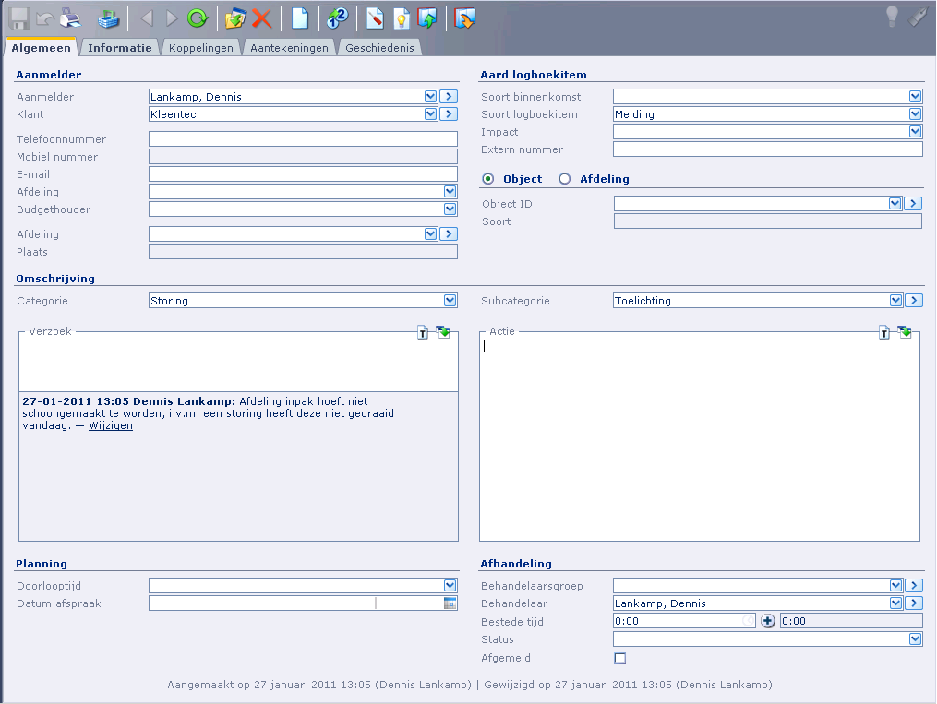
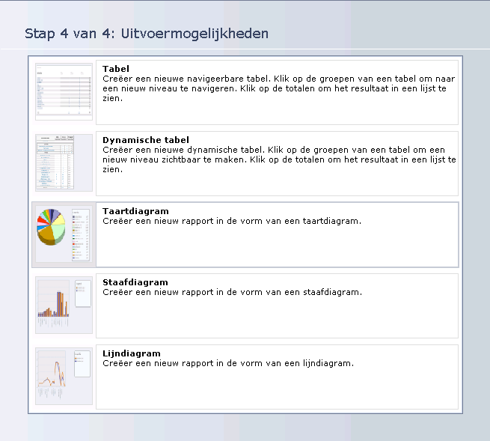
KLEENDESK:
Online monitoringsysteem met o.a. logboekfunctie, werkprogramma’s,
veiligheidsinformatiebladen, instructiekaarten, analyses etc.

Slide 12
INSTRUCTIEKAART
Per lijn en dan onder-
verdeeld in machines
worden instructiekaarten
gemaakt met daarop
alle kritische punten.

Slide 13
NIET DOEN
Gebruik nooit defect materiaal
Repareer nooit zelf
Werk nooit alleen
Kom niet aan draaiende machines
Wat verrijdbaar is niet tillen
Klim niet op machines, balken etc.
Gebruik altijd een trap/steiger
Spuit nooit op elektrische bedrading,
electromotoren en stopcontacten
Spuit nooit in de richting van mensen
WEL DOEN
Leer de veiligheidsregels
Chemicaliën altijd opbergen achter slot
Meld storingen en defecten altijd
Meld altijd gevaarlijke situaties
Wees voorzichtig met chemicaliën
Moet u tillen? Buk niet maar buig knieën
Gebruik altijd persoonlijke beschermings-
middelen
Spuit nooit in de richting van mensen

Slide 14
VRAGEN ?
www.kleentec.nl

